Slide 1
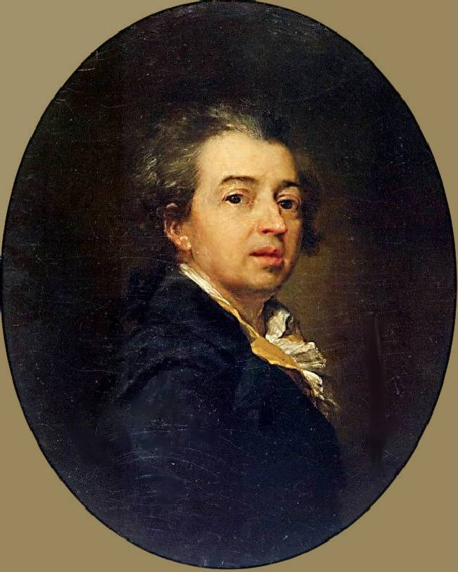
Левицкий Дмитрий Григорьевич
(1735-1822)
Левицкий Д. Г. родился в Киеве в семье известного украинского гравера Г.К. Левицкого, ставшего его первым учителем. В 1758 г. Левицкий приехал в Петербург, где обучался в мастерской художника-портретиста А.П. Антропова. В 1770 г. художник был удостоен звания академика, преподавал в Академии художеств и руководил классом портретной живописи.
Автопортрет

Slide 2
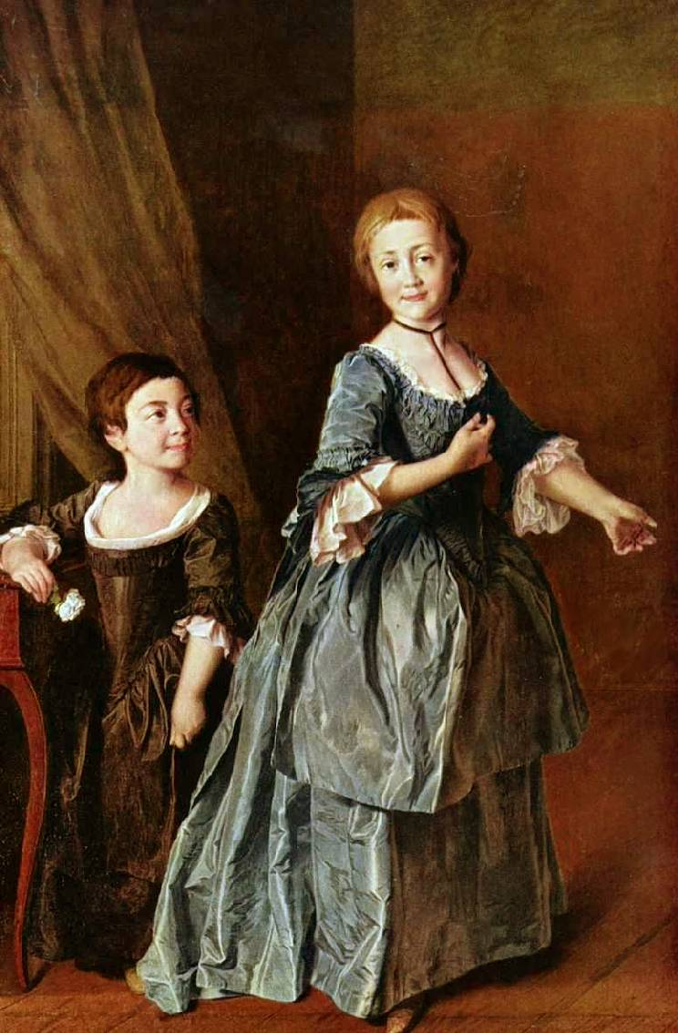
Серия портретов воспитанниц Смольного института стала вершиной творчества Левицкого, воплотив в себе представление художника о молодости, красоте и счастья.
Портрет Ф.С.Ржевской и А.Н.Давыдовой

Slide 3
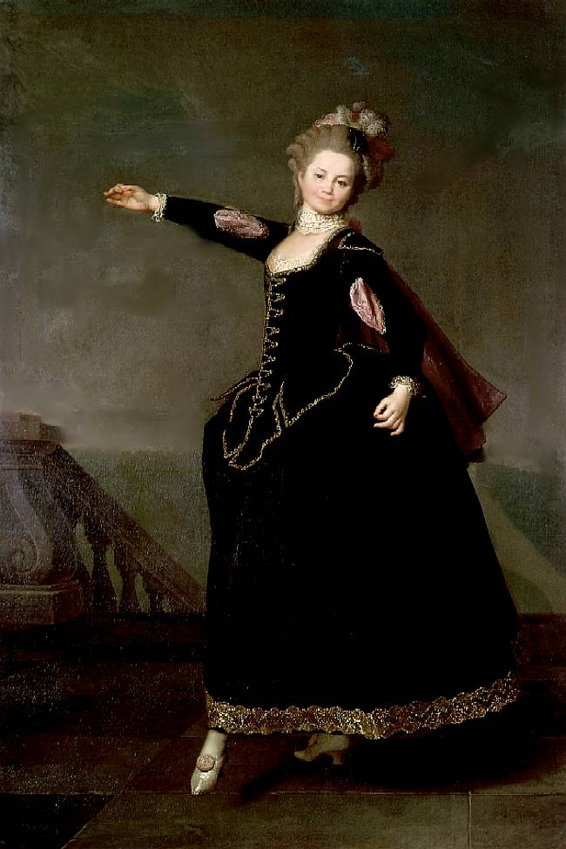
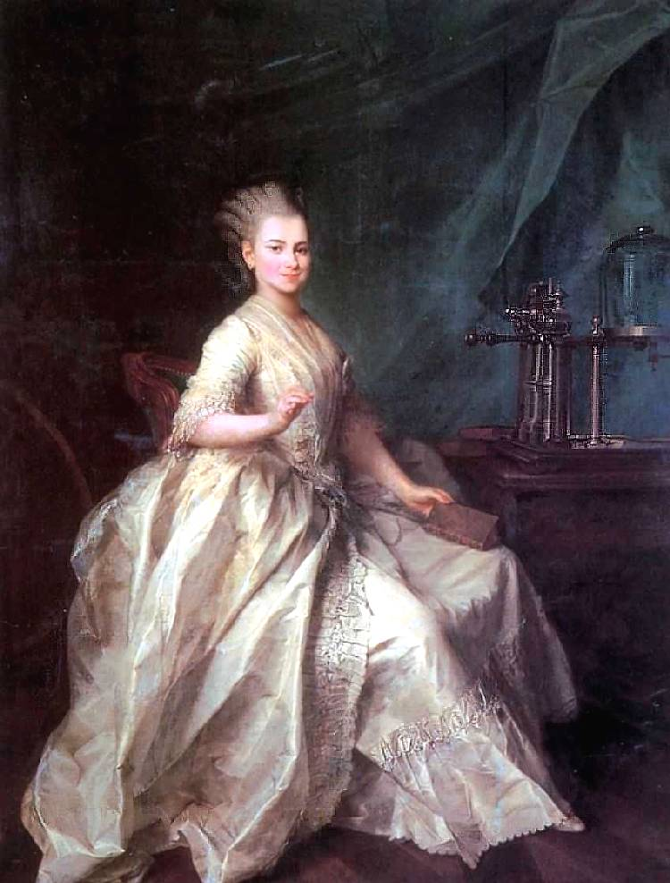
Портрет Борщовой Н.С.
Портрет Молчановой Е.И.

Slide 4
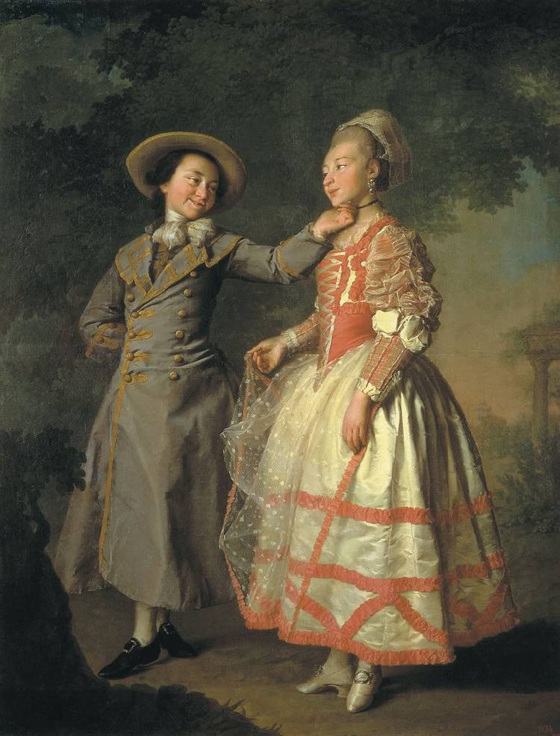
Очень удачен портрет, изображающий девочек-подростков, разыгрывающих сцену из комической оперы «Капризы любви, или Нинетта при дворе».
Шаловливая десятилетняя Хрущова, исполняющая мужскую роль, и застенчивая Хованская, робко взирающая на своего «кавалера», увидены Левицким во всей непосредственности, проглядывающей сквозь заученные театральные жесты.
Портрет Е.Н.Хрущовой и Е.Н.Хованской

Slide 5
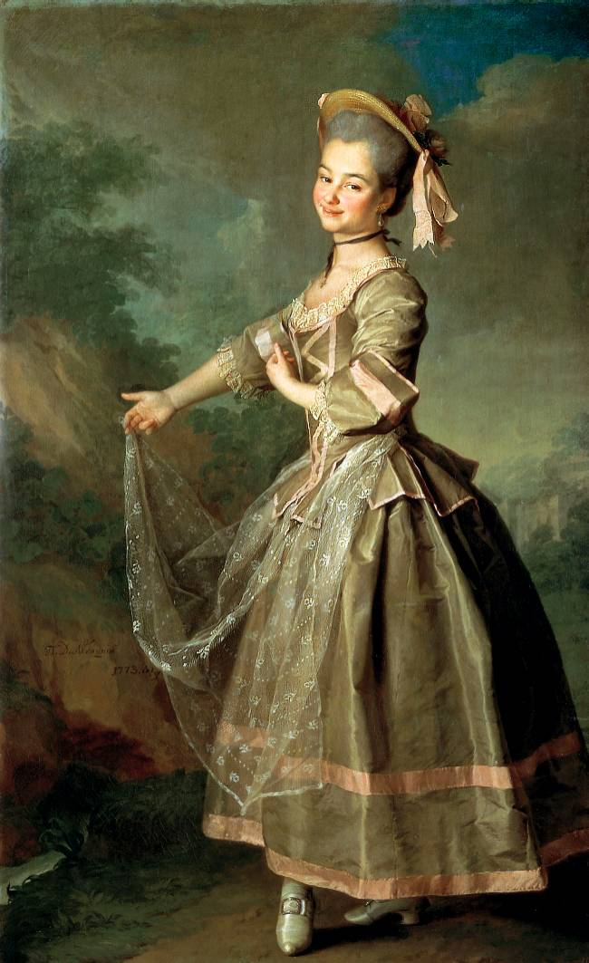
Павел I был очарован изяществом и живостью Нелидовой. Oна была искренне привязана к нему и, хотя их отношения никогда не были близкими, могла влиять на Павла I и предотвращать его неблагоразумные решения и истерики.
Обладая значительным умом и живым, веселым характером, она скоро стала другом и доверенным лицом как великого князя, так и великой княгини.
Портрет Е.И.Нелидовой

Slide 6
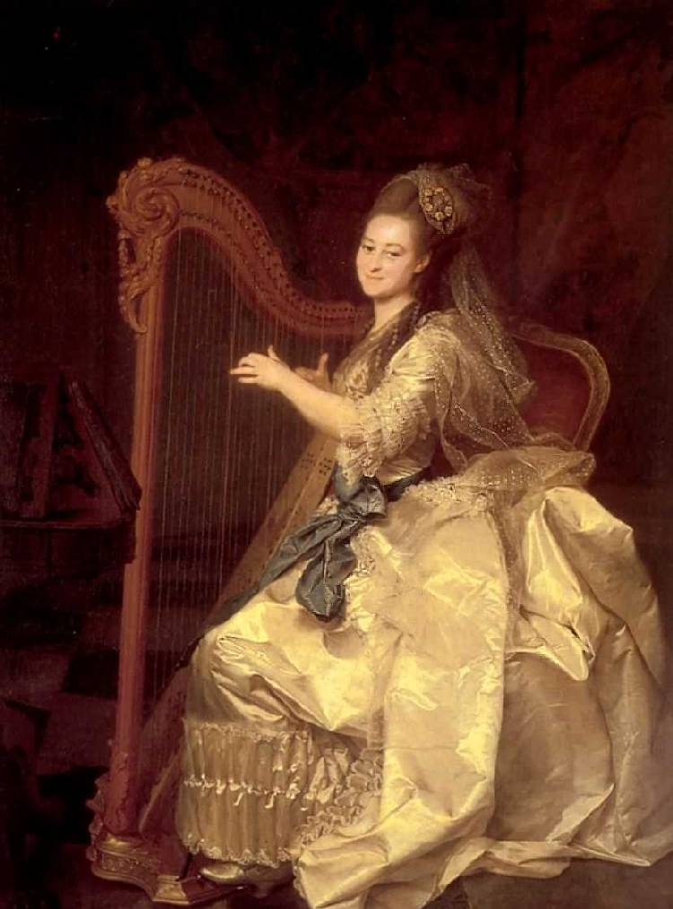
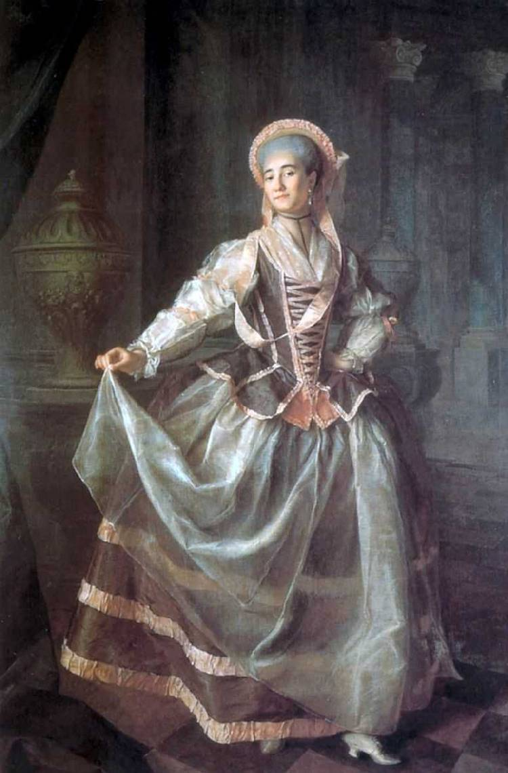
Воспитанницы Смольного института благородных девиц (1764-1776), закончили его с золотой медалью; с 1776, фрейлины Екатерины II.
Портрет Алимовой Г.И.
Портрет Левшиной А.П.

Slide 7
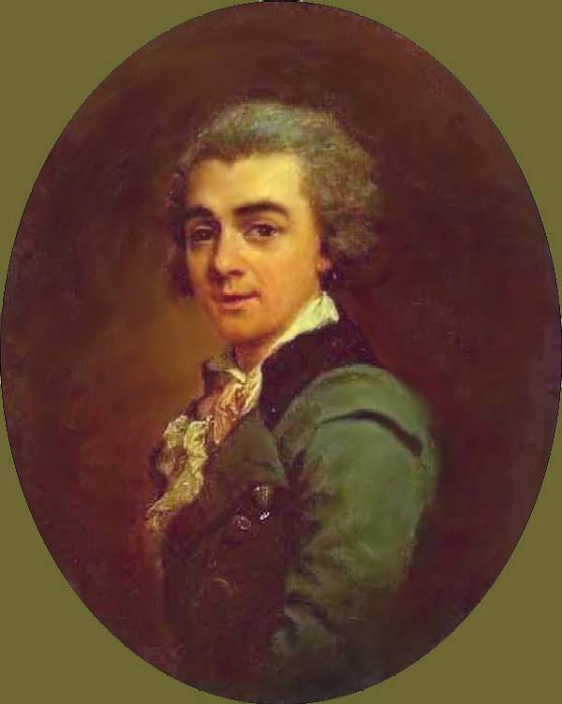
Портреты семьи Львовых – друзей художника.
Львов был архитектором, поэтом, музыкантом, рисовальщиком и гравером, член российской академии с ее основания. Он собирал русские народные песни, исследовал природные богатства России, занимался переводами и был восторженным почитателем великого французского просветителя Жан-Жака Руссо. Львов был душою литературно-художественного кружка, в который входили Г. Р. Державин, В. В. Капнист, И. И. Хемницер, ученик Левицкого художник В. Л. Боровиковский и многие другие видные деятели культуры второй половины XVIII века
Портрет Н. А. Львова

Slide 8
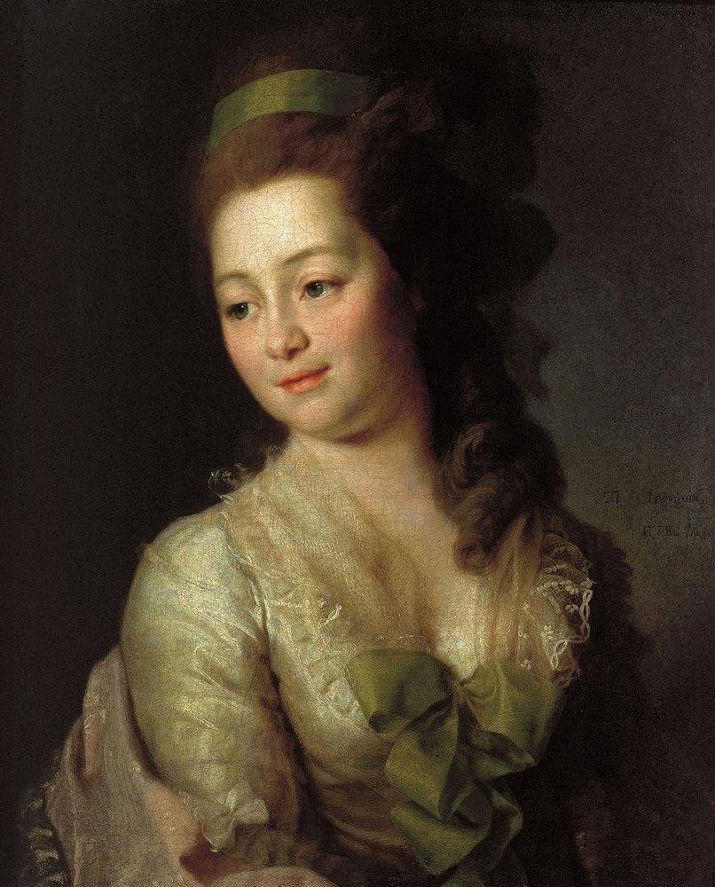
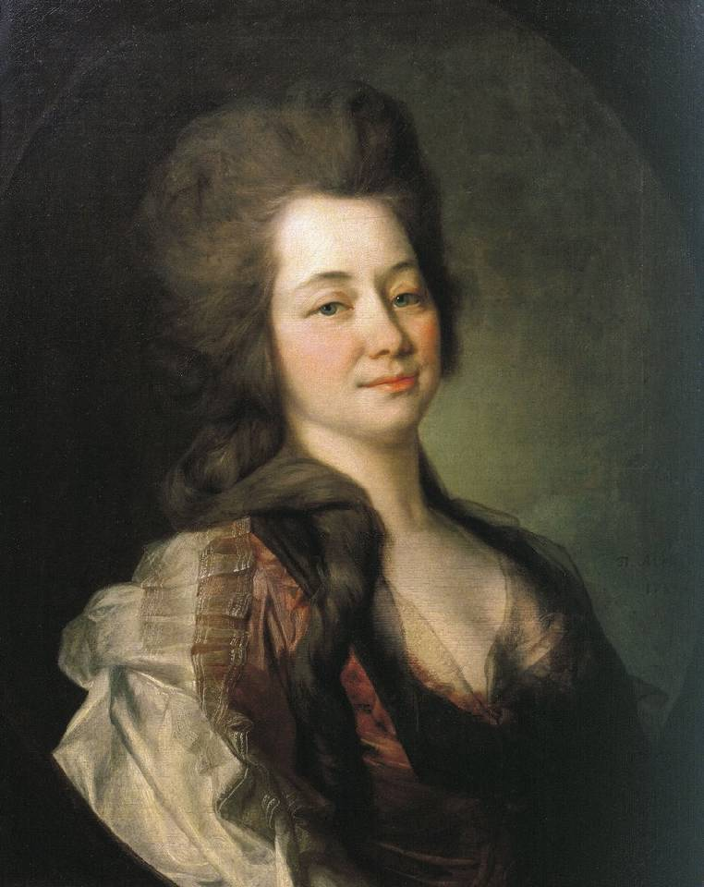
Обаяние и привлекательность, острый ум и отзывчивое сердце молодой женщины делали многих ее друзьями, поэты посвящали ей стихи
Портрет М. А. Дьяковой
Портрет M.А Львовой

Slide 9
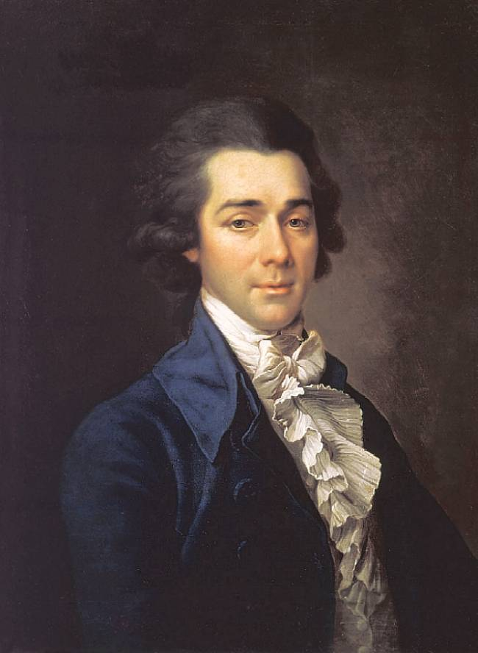
Романтична история знакомства Н. А. Львова с М.А.Дьяковой, которое перешло в трогательную взаимную любовь
Дьякова не получила согласия родителей на брак: жених был беден. Они обвенчались тайно в 1779г. и первое время вынуждены были скрывать это.
Позже, родители узнали и благословили брак в 1783. Семья Львовых жила дружно и счастливо. У них было пятеро детей.
Дом Львовых являлся одним из средоточий духовной и культурной жизни Петербурга.
Портрет Н. А. Львова

Slide 10
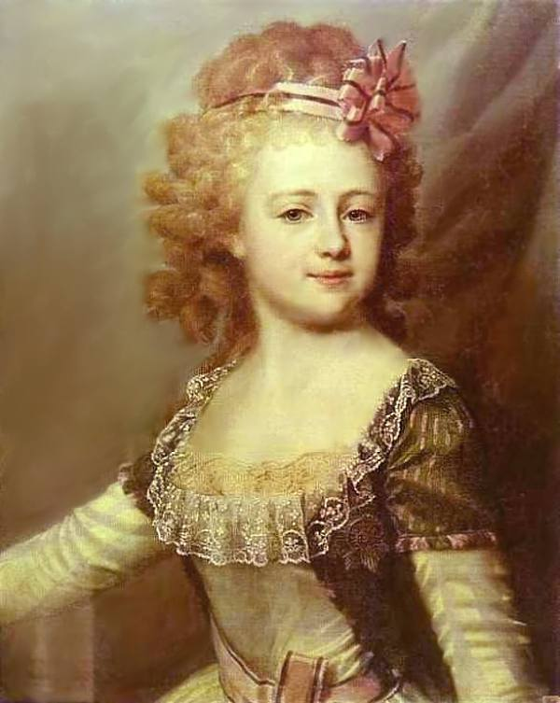
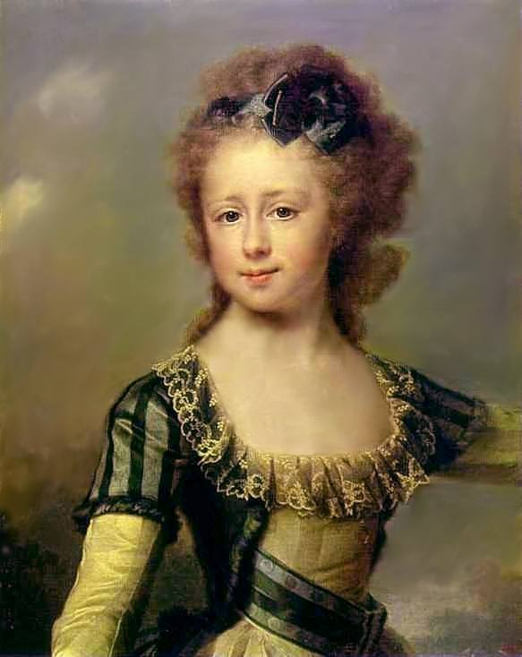
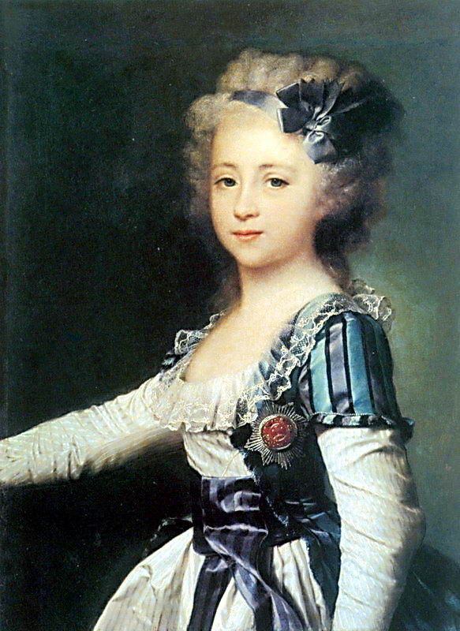
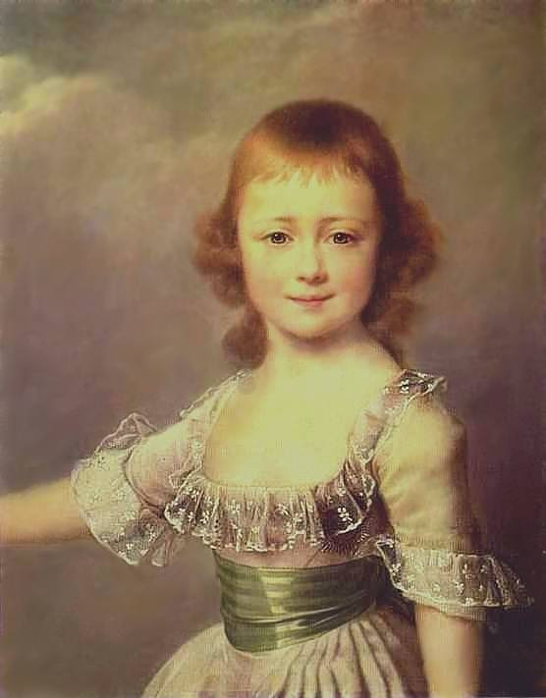
Александра Павловна
(1783-1801)
Портреты дочерей
Павла I и его супруги
Марии Федоровны
Мария Павловна
(1786-1859)
Елена Павловна
(1784-1803),
Екатерина Павловна
(1788 - 1818)

Slide 11
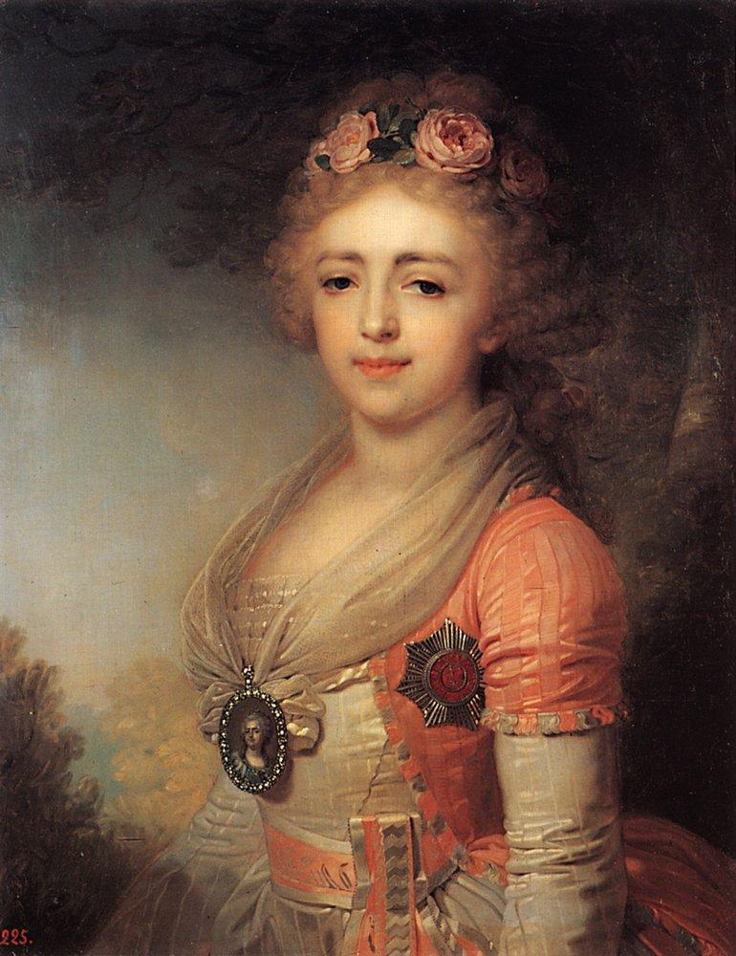
Портрет великой княжны
Александры Павловны
Портрет великой княгини
Александры Павловны
1790 г Д. Г. Левицкий
1796 г В. Л. Боровиковский

Slide 12
Одно время руки Екатерины Павловны искал Наполеон, но получил отказ: Александр не одобрял этого брака, ввиду непопулярности союза с Францией.
Увлекающаяся, страстная и энергичная, Екатерина Павловна имела большое влияние на Александра I; он советовался с ней по самым различным вопросам внешней и внутренней политики и посвящал ее в такие планы и мысли, которые оставались тайной даже для ближайших его сотрудников.
В Отечественную войну, среди всеобщей подавленности, она проявила энергию и инициативу, ободряла императора, стояла за продолжение войны и одна из первых высказала мысль об организации народного ополчения.

Slide 13
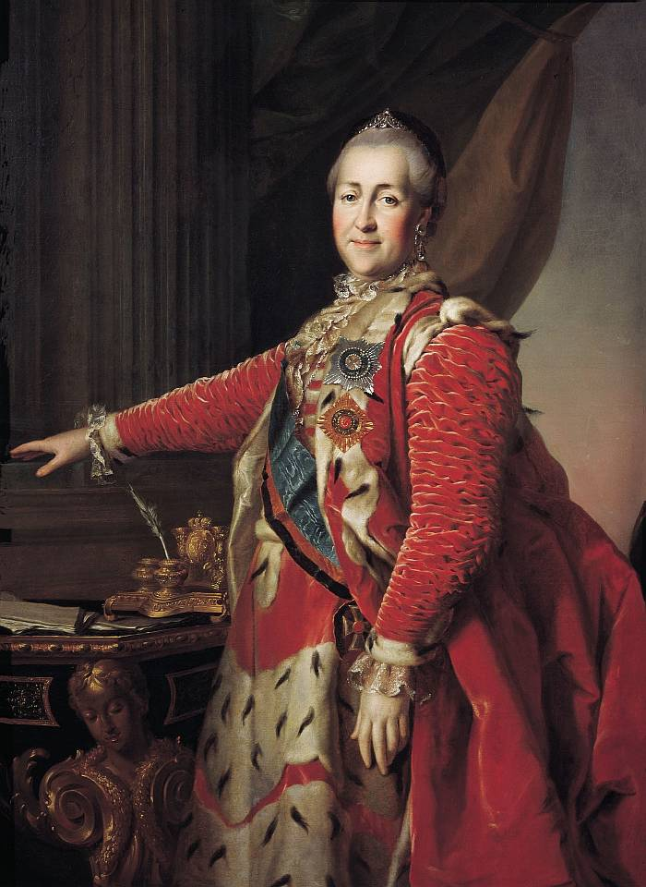
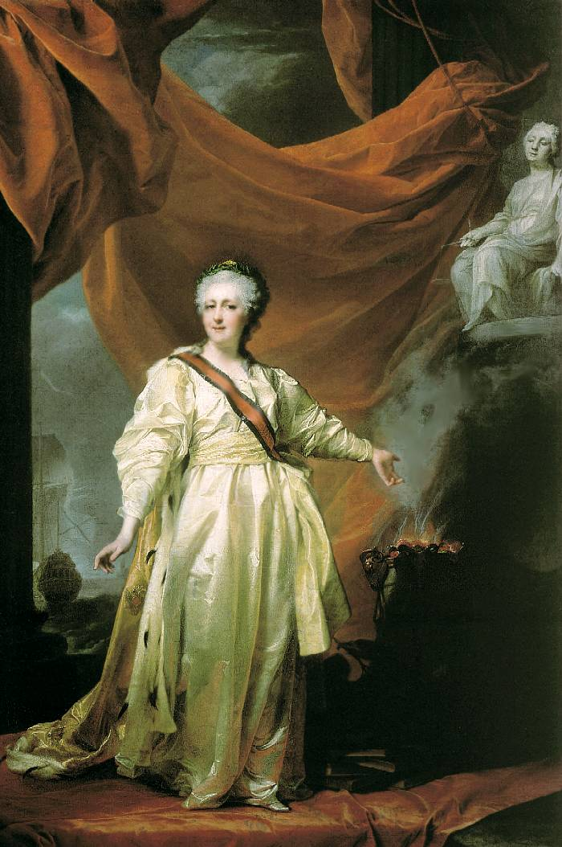
Портреты Екатерины II
в виде законодательницы
в храме богини Правосудия

Slide 14
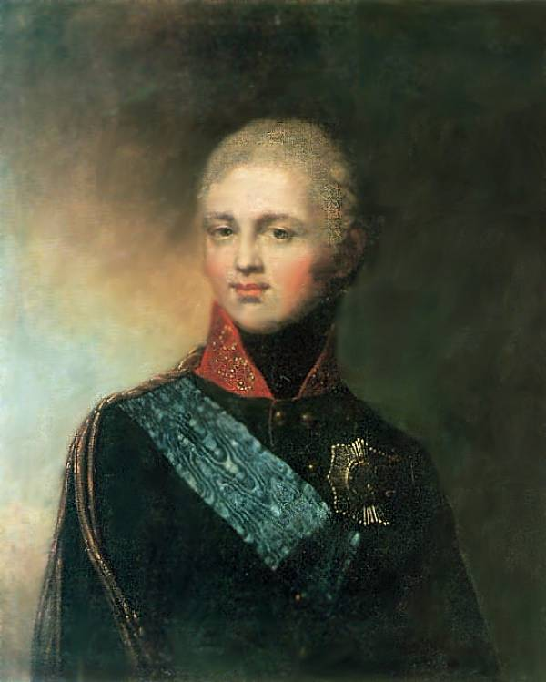
Портрет Александра I в юности
Более всех обрадована была рождением внука Екатерина II , всю силу материнского чувства отдавшая любимому внуку-первенцу. В дело воспитания Екатерина вложила много ума, сердца и любви: она дала русскому обществу наглядный курс педагогики и школьной гигиены, написала "Бабушкину азбуку", немало рассказов-басен (о Февее, Хлоре), "Записки, касающиеся русской истории". Позже она привлекла к этому делу лучшие научные и педагогические силы тогдашней России

Slide 15
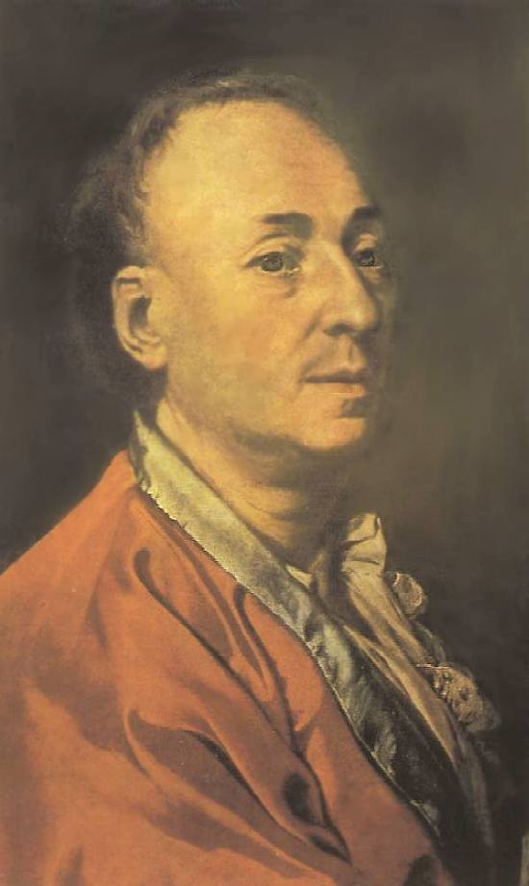
Портрет Д. Дидро.
В 1773-74 Дидро по приглашению Екатерины II приехал в Россию. Он пытался оказать влияние на политику Екатерины II, склонить её к освобождению крестьян и проведению либеральных реформ.
Дидро пробыл в Петербурге полгода, был избран иностранным почетным членом Петербургской Академии наук и почетным членом Академии художеств. Екатерина II еще в 1765 году купила личную библиотеку Дидро, при этом назначила его библиотекарем и выплатила жалованье за 50 лет вперед.
Но советы и планы Дидро императрица, конечно, отвергла. Она писала после отъезда философа, что, следуя его советам, ей пришлось бы все перевернуть в своем государстве.

Slide 16
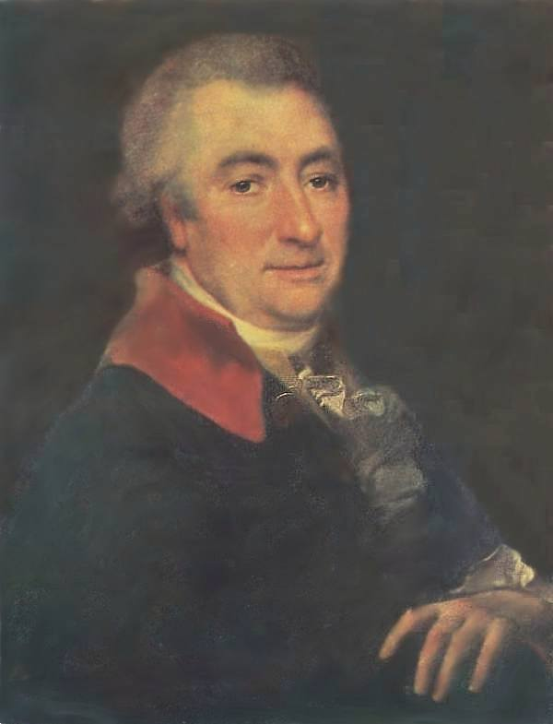
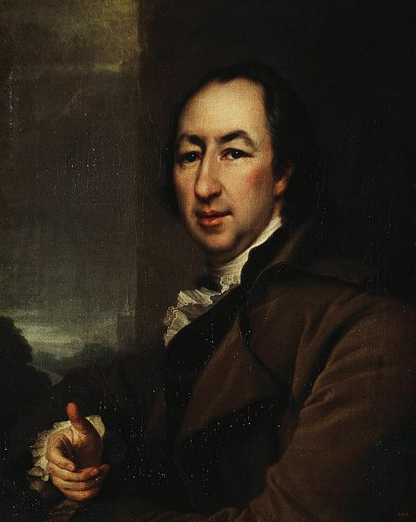
Новиков Н. И. (1744 - 1818) - общественный деятель, друг Д.Левицкого.
1 августа 1792 г. императрица подписала указ о заключении Новикова в Шлиссельбургскую крепость на 15 лет.
Император Павел I в первый же день своего царствования освободил Новикова. Новиков был взят в крепость еще в полном развитии его сил и энергии, а вышел оттуда "дряхл, стар, согбен". Он вынужден был отказаться от всякой общественной деятельности.
до 1792г
~1797г

Slide 17
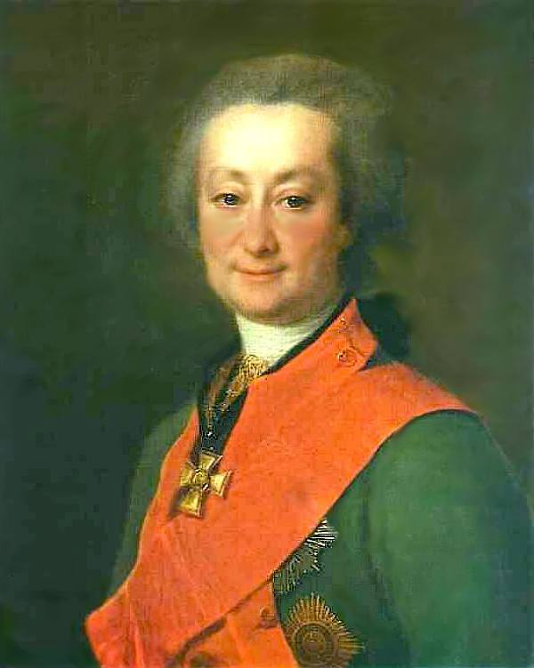
Федор Григорьевич Орлов (1741-1796), генерал-аншеф, один из пяти братьев, возвысившихся при Екатерине II.

Slide 18
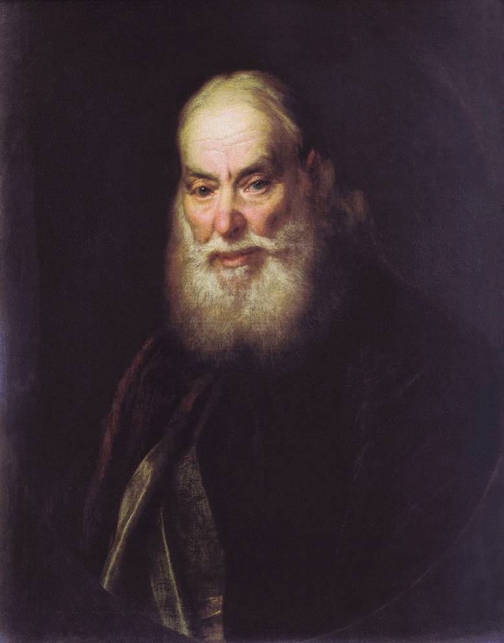
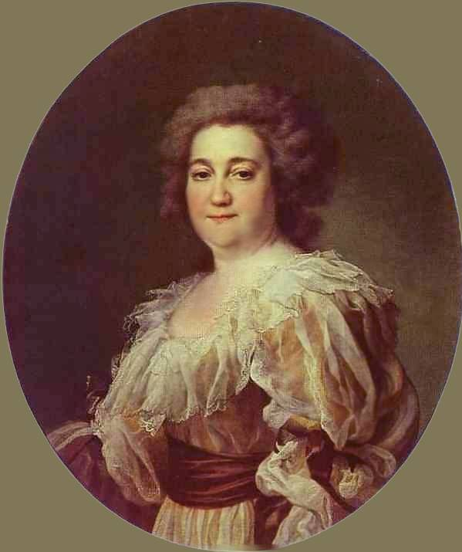
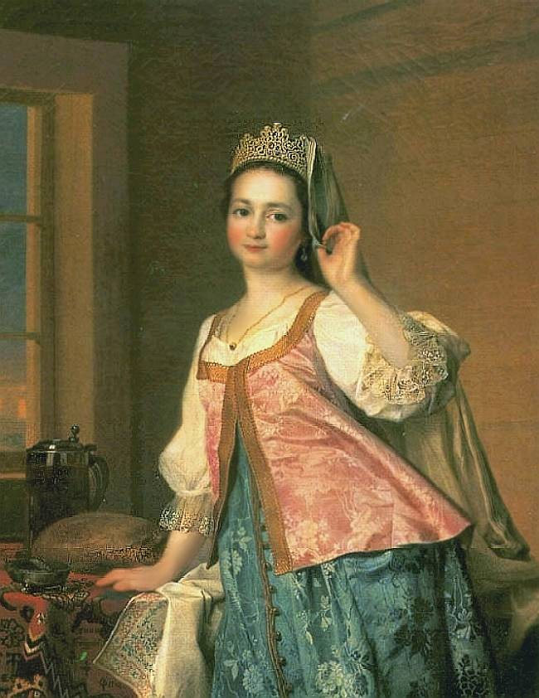
Портреты родных.
Портрет Г.К.Левицкого (?)
Анастасия Яковлевна Левицкая
— жена художника
Портрет А.Д.Левицкой(Агаши)

